Slide 1
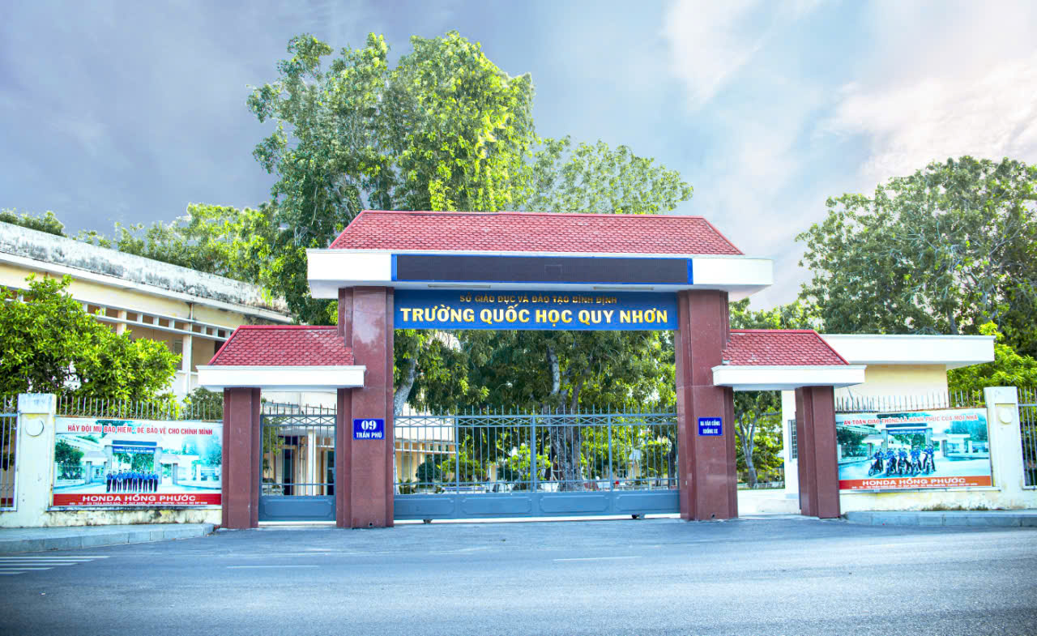
Giáo viên: Nguyễn Thị Hải Vinh

Slide 2

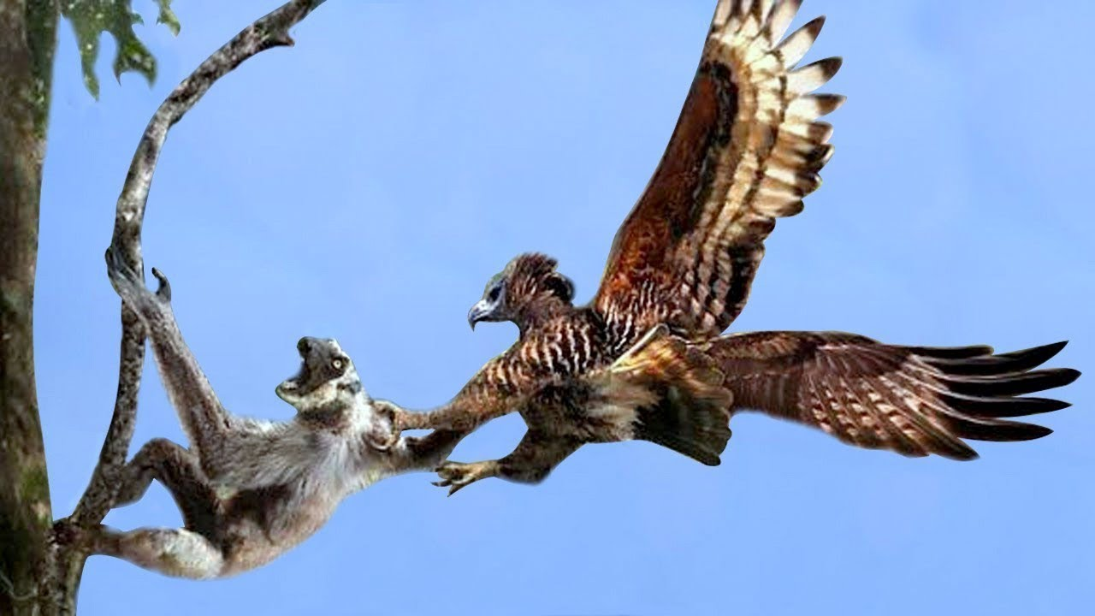
CHỦ ĐỀ 1: TRAO ĐỔI CHẤT VÀ CHUYỂN HÓA NĂNG LƯỢNG Ở SINH VẬT
BÀI 6: DINH DƯỠNG VÀ TIÊU HÓA Ở ĐỘNG VẬT (Tiết 1)
“Tại sao động vật phải ăn thức ăn là thực vật/ động vật, .. Và chất thải ra có sự thay đổi rất lớn so với thức ăn ăn vào?”

Slide 3
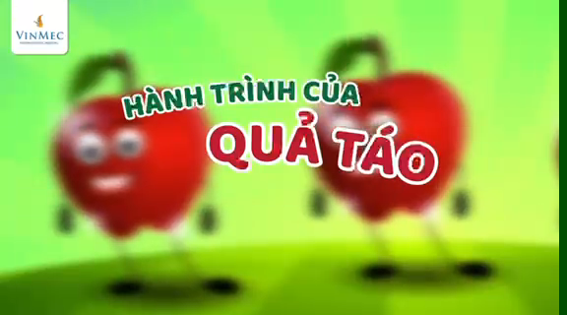
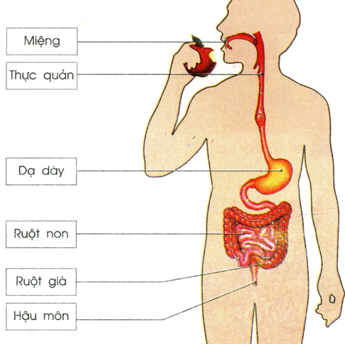
BÀI 8: DINH DƯỠNG VÀ TIÊU HÓA Ở ĐỘNG VẬT
KHỞI ĐỘNG
⬧
Xem video tiêu hóa thức ăn và mô tả tóm tắt con đường đi của thức ăn đó khi vào cơ thể
Đáp án
Xem và mô tả tóm tắt
(HS có thể sáng tạo nhiều hình thức khác nhau, vẽ tranh, mô hình từ bìa carton hoặc sử dụng bạn học để minh họa cho bài thuyết trình)

Slide 4
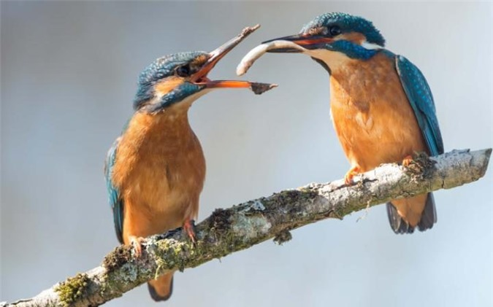
TÌM HIỂU
I. QUÁ TRÌNH DINH DƯỠNG Ở ĐỘNG VẬT

Slide 5
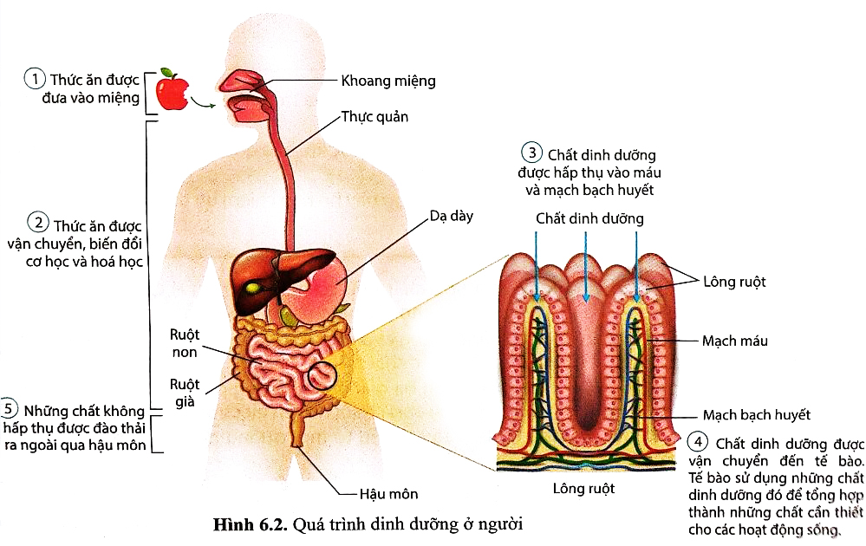
BÀI 8: DINH DƯỠNG VÀ TIÊU HÓA Ở ĐỘNG VẬT
NHIỆM VỤ CẦN TÌM HIỂU CHO NỘI DUNG 1
I. QUÁ TRÌNH DINH DƯỠNG Ở ĐỘNG VẬT
Phiếu học tập số 1: Các giai đoạn của quá trình dinh dưỡng ở người
Quan sát hình 6.2, nêu tên và mô tả các giai đoạn của quá trình dinh dưỡng ở người (Nhóm 1 làm giai đoạn 1,2; nhóm 2:làm giai đoạn 3; nhóm 4:làm giai đoạn 4,5; nhóm 3:nhận xét chung)
Giai đoạn | Cơ quan thực hiện | Biến đổi thức ăn
1. Lấy thức ăn | ? | ?
2. Tiêu hóa thức ăn | ? | ?
3. Hấp thụ chất dinh dưỡng | ? | ?
4. Tổng hợp (đồng hóa) các chất | ? | ?
5. Thải chất cặn bã | ? | ?

Slide 6
BÀI 8: DINH DƯỠNG VÀ TIÊU HÓA Ở ĐỘNG VẬT
TRẢ LỜI NHIỆM VỤ NỘI DUNG 1
Nhóm 1
Giai đoạn | Cơ quan thực hiện | Biến đổi thức ăn
1. Lấy thức ăn
2. Tiêu hóa thức ăn
Tay, khoang miệng
Không biến đổi
Khoang miệng, thực quản, dạ dày, ruột non.
Khoang miệng, thực quản, dạ dày, ruột non.
Thức ăn được tiêu hóa thành các chất đơn giản nhờ tiêu hóa cơ học (nghiền nhỏ, đảo trộn, di chuyển...) và tiêu hóa hóa học (phá vỡ liên kết hóa học nhờ sự xúc tác của các enzyme tiêu hóa)

Slide 7
BÀI 8: DINH DƯỠNG VÀ TIÊU HÓA Ở ĐỘNG VẬT
TRẢ LỜI NHIỆM VỤ NỘI DUNG 1
Nhóm 2
Giai đoạn | Cơ quan thực hiện | Biến đổi thức ăn
3. Hấp thụ chất dinh dưỡng | Ruột non | Chất dinh dưỡng được đưa vào mạch máu và mạch bạch huyết để vận chuyển đến tế bào

Slide 8
BÀI 8: DINH DƯỠNG VÀ TIÊU HÓA Ở ĐỘNG VẬT
TRẢ LỜI NHIỆM VỤ NỘI DUNG 1
Nhóm 4
Giai đoạn | Cơ quan thực hiện | Biến đổi thức ăn
4. Tổng hợp các chất | Tế bào | Tế bào sử dụng những chất dinh dưỡng đã được hấp thụ để tổng hợp thành những chất cần thiết cho các hoạt động sống của cơ thể.
5. Thải chất cặn bã | Ruột già, hậu môn | Những chất không được hấp thụ sẽ được đào thải ra ngoài cơ thể.

Slide 9
BÀI 8: DINH DƯỠNG VÀ TIÊU HÓA Ở ĐỘNG VẬT
KIẾN THỨC GHI NHỚ NỘI DUNG I
I. QUÁ TRÌNH DINH DƯỠNG Ở ĐỘNG VẬT
Dinh dưỡng là quá trình thu nhận, biến đổi và sử dụng chất dinh dưỡng.
Quá trình dinh dưỡng ở động vật bao gồm 5 giai đoạn:
1. Lấy thức ăn: Thức ăn được đưa vào miệng.
2. Tiêu hóa thức ăn:Thức ăn được vận chuyển, biến đổi cơ học và hóa học.
3. Hấp thụ chất dinh dưỡng: Chất dinh dưỡng được hấp thụ vào mạch máu và mạch bạch huyết.
4. Tổng hợp các chất: Chất dinh dưỡng được vận chuyển đến tế bào → tổng hợp thành những chất cần thiết cho các hoạt động sống.
5. Thải chất cặn bã: Những chất không hấp thụ được đào thải ra ngoài qua hậu môn.

Slide 10
TÌM HIỂU
II. TIÊU HOÁ Ở ĐỘNG VẬT

Slide 11

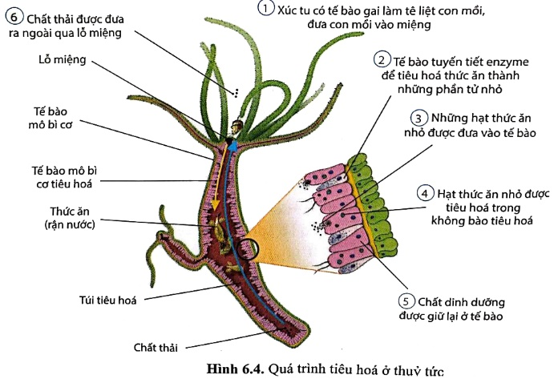
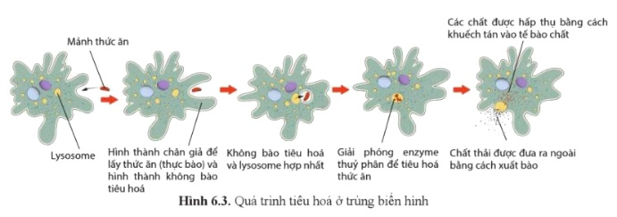
NHIỆM VỤ CẦN TÌM HIỂU CHO NỘI DUNG II
BÀI 8: DINH DƯỠNG VÀ TIÊU HÓA Ở ĐỘNG VẬT
II. TIÊU HOÁ Ở ĐỘNG VẬT
Quan sát hình và cho biết: loài nào có hình thức tiêu hóa nội bào, loài nào có hình thức tiêu hóa ngoại bào? Giải thích.

Slide 12
BÀI 8: DINH DƯỠNG VÀ TIÊU HÓA Ở ĐỘNG VẬT
HƯỚNG DẪN – TRẢ LỜI CHO NỘI DUNG II
II. TIÊU HOÁ Ở ĐỘNG VẬT
Trả lời:
Trùng biến hình, thủy tức có hình thức tiêu hóa nội bào vì thức ăn được biến đổi bên trong tế bào.
Thủy tức, người có hình thức tiêu hóa ngoại bào vì thức ăn được biến đổi bên ngoài tế bào.

Slide 13
BÀI 8: DINH DƯỠNG VÀ TIÊU HÓA Ở ĐỘNG VẬT
NHIỆM VỤ CẦN TÌM HIỂU CHO NỘI DUNG II
II. TIÊU HOÁ Ở ĐỘNG VẬT
Phiếu HT số 2: Các hình thức tiêu hóa ở động vật
Quan sát và cho biết hình thức tiêu hóa của người và mỗi động vật
trong hình 6.2, hình 6.3, hình 6.4 (Nhóm 3: làm chưa có cơ quan tiêu hóa;
Nhóm 2: có túi tiêu hóa; Nhóm 4: Có ống TH và các tuyến TH;
Nhóm 1: nhận xét chung)
Nhóm động vật | Chưa có cơ quan tiêu hóa | Có túi tiêu hóa | Có ống tiêu hóa và các tuyến tiêu hóa
Đại diện
Hình thức tiêu hóa
Quá trình tiêu hóa

Slide 14

BÀI 8: DINH DƯỠNG VÀ TIÊU HÓA Ở ĐỘNG VẬT
HƯỚNG DẪN – TRẢ LỜI CHO NỘI DUNG II
II. TIÊU HOÁ Ở ĐỘNG VẬT
Nhóm 3:
Quan sát và cho biết hình thức và quá trình tiêu hóa của trùng biến hình (hình 6.3)

Slide 15
BÀI 8: DINH DƯỠNG VÀ TIÊU HÓA Ở ĐỘNG VẬT
HƯỚNG DẪN – TRẢ LỜI CHO NỘI DUNG II
Nhóm 3:
Nhóm ĐV | Chưa có cơ quan tiêu hóa
Đại diện | Trùng biến hình
Hình thức tiêu hóa | Nội bào
Quá trình tiêu hóa | - Màng TB lõm xuống để láy thức ăn→ tạo không bào tiêu hóa - Lysosome gắn vào không bào tiêu hóa và giải phóng enzyme thủy phân để tiêu hóa thức ăn - Hấp thụ chất dinh dưỡng - Các chất dinh dưỡng giúp lớn lên, tham gia hình thành tế bào mới khi cần Những chất không hấp thụ được đào thải ra ngoài qua xuất bào

Slide 16

BÀI 8: DINH DƯỠNG VÀ TIÊU HÓA Ở ĐỘNG VẬT
HƯỚNG DẪN – TRẢ LỜI CHO NỘI DUNG II
II. TIÊU HOÁ Ở ĐỘNG VẬT
Nhóm 2 :
Quan sát và cho biết hình thức tiêu hóa của động vật trong hình 6.4

Slide 17
BÀI 8: DINH DƯỠNG VÀ TIÊU HÓA Ở ĐỘNG VẬT
HƯỚNG DẪN – TRẢ LỜI CHO NỘI DUNG II
Nhóm 2:
Nhóm ĐV | Có túi tiêu hóa
Đại diện | Thủy tức
Hình thức tiêu hóa | Nội bào kết hợp với ngoại bào
Quá trình tiêu hóa | - Xúc tu có tế bào gai làm tê liệt con mồi, đưa con mồi vào miệng - Tế bào tuyến tiết enzyme để tiêu hóa thức ăn thành những phần tử nhỏ - Những hạt thức ăn nhỏ được đưa vào tế bào (được tiêu hóa trong không bào tiêu hóa) - Chất dinh dưỡng được giữ lại ở tế bào - Chất thải được đưa ra ngoài qua lỗ miệng

Slide 18
BÀI 8: DINH DƯỠNG VÀ TIÊU HÓA Ở ĐỘNG VẬT
HƯỚNG DẪN – TRẢ LỜI CHO NỘI DUNG II
II. TIÊU HOÁ Ở ĐỘNG VẬT
Nhóm 4:
Quan sát và cho biết hình thức tiêu hóa của người trong hình 6.2

Slide 19
BÀI 8: DINH DƯỠNG VÀ TIÊU HÓA Ở ĐỘNG VẬT
HƯỚNG DẪN – TRẢ LỜI CHO NỘI DUNG II
Nhóm 4:
Nhóm ĐV | Có ống tiêu hóa và các tuyến tiêu hóa
Đại diện | Người
Hình thức tiêu hóa | Ngoại bào
Quá trình tiêu hóa | -Thức ăn được đưa vào miệng -Thức ăn được vận chuyển, biến đổi cơ học và hóa học -Chất dinh dưỡng được hấp thụ vào mạch máu và mạch bạch huyết -Chất dinh dưỡng được vận chuyển đến tế bào. Tế bào sử dụng đó để tổng hợp thành những chất cần thiết cho các hoạt động sống -Những chất không hấp thụ được đào thải ra ngoài qua hậu môn

Slide 20
KIẾN THỨC GHI NHỚ NỘI DUNG II – TIÊU HÓA Ở ĐỘNG VẬT
Nhóm ĐV | Chưa có cơ quan tiêu hoá | Có túi tiêu hoá | Ống tiêu hoá và các tuyến tiêu hoá
Đại diện
Hình thức tiêu hoá
Quá trình tiêu hoá
  ĐV đơn bào (Trùng biến hình)
Ruột khoang
(Thuỷ tức)
- Giun → thú
Nội bào
Nội bào và ngoại bào
Ngoại bào là chủ yếu
- Lấy thức ăn (TĂ) bằng thực bào
- Đưa con mồi (TĂ) vào miệng
- Thức ăn (TĂ) vào miệng
dd
+TĂ
TH dở dang
T¡
TH cơ học,
hoá học (Enzyme)
Enzyme
Enzyme
Chất
dinh dưỡng
TĂ
TĂ
Tế bào tuyến
(TH ngoại bào)
Dinh dưỡng
Lysosome
Ống tiêu hoá
* Một số loài ĐV, thức ăn còn được tiêu hóa nhờ hệ VSV
(TH nội bào)
- Chất thải được đưa ra ngoài theo kiểu xuất bào
Dinh dưỡng
- Chất thải được đưa ra ngoài qua lỗ miệng
-Chất thải được đưa ra ngoài qua hậu môn

Slide 21
NHIỆM VỤ CẦN TÌM HIỂU CHO NỘI DUNG II
BÀI 8: DINH DƯỠNG VÀ TIÊU HÓA Ở ĐỘNG VẬT
II. TIÊU HOÁ Ở ĐỘNG VẬT
Nêu chiều hướng tiến hóa của hệ tiêu hóa ở động vật?
+ Về cấu tạo:
+ Sự chuyên hoá về chức năng:
+ Sự tiến hoá về hình thức tiêu hoá:

Slide 22
BÀI 8: DINH DƯỠNG VÀ TIÊU HÓA Ở ĐỘNG VẬT
HƯỚNG DẪN – TRẢ LỜI CHO NỘI DUNG II
II. TIÊU HOÁ Ở ĐỘNG VẬT
Trả lời:
* Chiều hướng tiến hóa của hệ tiêu hóa ở động vật:
+ Cấu tạo:
Ngày càng phức tạp : từ chưa có cơ quan tiêu hóa → túi tiêu hóa → đến ống tiêu hóa
+ Sự chuyên hoá về chức năng:
Ngày càng rõ rệt: sự chuyên hoá cao của các bộ phận trong ống tiêu hoá làm tăng hiệu quả tiêu hoá thức ăn
+ Sự tiến hoá thức tiêu hoá:
Từ tiêu hoá nội bào đến tiêu hoá ngoại bào. Nhờ tiêu hoá ngoại bào động vật ăn được thức ăn có kích thước lớn hơn

Slide 23
BÀI 8: DINH DƯỠNG VÀ TIÊU HÓA Ở ĐỘNG VẬT
KIẾN THỨC GHI NHỚ NỘI DUNG II
II. TIÊU HÓA Ở ĐỘNG VẬT
Chiều hướng tiến hóa của hệ tiêu hóa ở động vật: tiêu hóa nội bào ở động vật chưa có cơ quan tiêu hóa → tiêu hóa nội bào kết hợp với tiêu hóa ngoại bào ở động vật có túi tiêu hóa → tiêu hóa ngoại bào ở động vật có ống tiêu hóa.

Slide 24
LUYỆN TẬP

Slide 25
LUYỆN TẬP
BÀI 8: DINH DƯỠNG VÀ TIÊU HÓA Ở ĐỘNG VẬT
LT1. Hoàn thành bảng 6.1 trang 41 SGK về quá trình dinh dưỡng ở bọt biển, thủy tức và người (về nhà làm)
LT2. Sắp xếp các loài: sán lá, giun đất, gà, cá, chó, bọt biển vào các nhóm: chưa có cơ quan tiêu hóa, có túi tiêu hóa, có ống tiêu hóa.

Slide 26
GIẢI Ô CHỮ
Cột dọc: Là quá trình biến đổi các chất dinh dưỡng trong thức ăn thành những chất đơn giản mà cơ thể hấp thụ được?
1
T
Ú
I
T
I
Ê
U
H
Ó
A
T
10
2
B
I
7
I
Ế
N
Đ
Ổ
I
3
Ố
N
G
T
I
EÂ
U
H
Ó
A
10
Ê
R
U
7
4
U
Ộ
T
N
O
N
C
Ơ
H
Ọ
C
5
5
H
H
Ó
A
H
Ọ
C
6
6
OÙ
N
G
Ọ
A
7
A
I
B
À
O
8
10
09
08
07
06
05
04
03
02
01
00
10
09
08
07
06
05
04
03
02
01
00
10
09
08
07
06
05
04
03
02
01
00
10
09
08
07
06
05
04
03
02
01
00
10
09
08
07
06
05
04
03
02
01
00
10
09
08
07
06
05
04
03
02
01
00
10
09
08
07
06
05
04
03
02
01
00
Câu 1: Đây là một cơ quan tiêu hóa của thủy tức?
Câu 3: Là cơ quan tiêu hóa ở thú?
Câu 4: Bộ phận nào của ống tiêu hóa diễn ra quá trình tiêu hóa và hấp thụ các chất dinh dưỡng?
Câu 2: Là một bước quan trọng để chuyển hóa thức ăn thành chất dinh dưỡng?
Câu 6: Là giai đoạn quan trọng nhất trong quá trình tiêu hóa ở chim?
Câu 5: Là giai đoạn biến đổi thức ăn ở động vật có ống tiêu hóa?
Câu 7: Là hình thức làm nhỏ thức ăn ở động vật có túi tiêu hóa?

Slide 27
HƯỚNG DẪN VỀ NHÀ
- Hoàn thành bảng 6.1 trang 41 SGK
- Đọc trước mục III. ỨNG DỤNG VỀ DINH DƯỠNG VÀ TIÊU HOÁ Ở NGƯỜI (bài 6 trang 42 SGK)
- Tìm hiểu trước về các bệnh hệ tiêu hóa, và tìm hiểu các biện pháp phòng tránh, bảo vệ sức khỏe.

